Slide 1
PLANIFICACIÓN CLASES VIRTUALES SEMANA N°21 FECHA : 19-08-2020 Ámbito Comunicación Integral Núcleo :Lenguaje Verbal NT 1
Colegio Jean Piaget
Mi escuela, un lugar para aprender y crecer en un ambiente saludable

Slide 2
ASIGNATURA /CURSO | Ámbito Comunicación Integral. Lenguaje Verbal / Pre Kínder
NOMBRE DEL PROFESOR/A | Carla Muñoz Saldaña
EDUCADORA DIFERENCIAL | Judith Figueroa Correa.
OBJETIVO DE APRENDIZAJE PRIORIZACIÓN NIVEL 1 | OA 3 Descubrir en contextos lúdicos, atributos fonológicos de palabras conocidas; tales como conteo de palabras, segmentación y conteo de silabas, identificando sonidos finales e iniciales OA 6 : Comprender contextos explícitos de texto literario y no literarios a partir de la escucha atenta, describiendo información y realizando progresivamente inferencias y predicciones.
INDICADORES DE EVALUACIÓN PARA OA | Identifica sonidos iniciales, en contextos lúdicos 98 % de logro Cuenta la silaba de que componen una palabra. A partir de una palabra 96% de logro Responde preguntas que hacen referencia al contenido explícito e implícito de un texto escuchado. 99% de Logro
CONTENIDO /HABILIDADES | Sonido Inicial / Identificar Separación de silaba /Segmentar Texto “ Cuento”/ Comprender
OBJETIVO DE LA CLASE | Objetivo : Retroalimentar el funcionamientos de los aprendizajes remotos, que se entregan a los estudiantes.
EVALUACIÓN | Formativa ( Retroalimentación)

Slide 3
ACTIVIDAD(ES) Y RECURSOS PEDAGÓGICOS | Se motiva a los estudiantes a ubicarse en un lugar cómodo y limpio para realizar la actividad. Se Invita a la familia a que esta semana se dará inicio a Semana de retroalimentación de los aprendizajes, en relación a los objetivos plateados. ., la cual un adulto será el encargado de leer las instrucciones y guiar al alumno para el desarrollo de las guías RECURSOS: Video, guía de trabajo, texto escolar, cuaderno etc.
EVALUACIÓN FORMATIVA | Se evaluará a través del ticket de salida Evaluar con ticket de salida, a través de una pregunta y respuesta ejemplar. Evaluar con 3 preguntas de cierre. Evaluar un producto de aprendizaje. Etc.
ESTE MÓDULO DEBE SER ENVIADO AL SIGUIENTE CORREO ELECTRÓNICO | Correo del docente o número de celular. Fecha de envío de la evaluación de la clase, foto o al correo.

Slide 4
Acuerdos de la clase
PUNTUALIDAD.
SILENCIAR MICROFONO
MANTENER EL MATERIAL QUE SE SOLICITA
ATENCIÓN Y RESPETO A QUIEN HABLA
LEVANTAR LA MANO, PARA OPINAR
PARTICIPA ACTIVAMENTE

Slide 5
Separar silabas Reconocer sonidos iniciales Comprender textos escritos y orales
¿Qué voy a aprender?
¿Cómo lo voy a
aprender
Identificando Sonido Inicial
Contando y segmentando palabras.
Estar atento , escuchando , describiendo . Realizando inferencias y predicciones
¿Para qué lo voy a
aprender?
Desarrollar la comprensión y el gusto de la lectura
Desarrollar la Conciencia Fonológica.

Slide 6
Inicio Activación Conocimientos Previos
Activo Mis Aprendizajes
Recuerdan ¿ Qué hemos Aprendido en Lenguaje?
¿Qué Vocales hemos aprendido?
¿Qué Elementos tienen sonido inicial e- i-a?
Nómbralos

Slide 7
¿Quién me puede decir que significa la palabra Segmentar?
¿Quién me pude dar un ejemplo de separación de sílaba?
¿Qué cuentos hemos escuchado?

Slide 8
Motivación
RECORDEMOS
https://youtu.be/Rj4RwPRCQVo
Recordemos
https://youtu.be/eSWwEdjo52Y

Slide 9
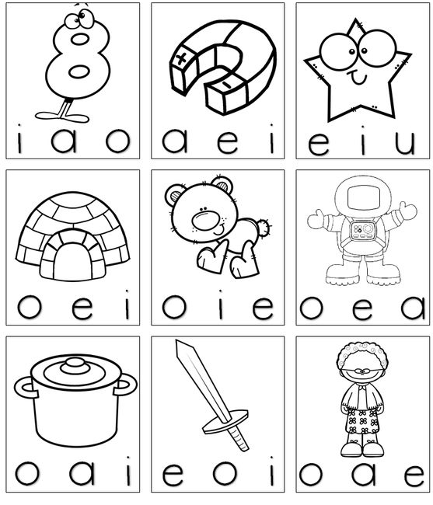
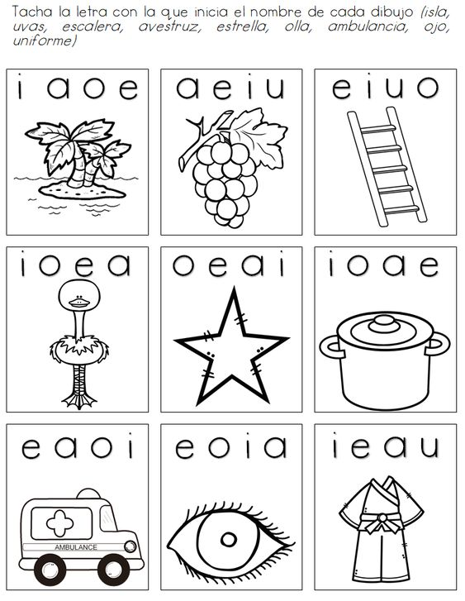
Guía de Retroalimentación
Guía de Retroalimentación
Nombre__________________________
Nombre___________________________________ Pk
.-
Sonido Inicial
Observa las imágenes y marca la vocal, de acuerdo a su sonido inicial.

Slide 10
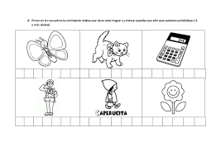
.-Separación de Sílabas. Instrucciones: observa cada dibujo. Luego
separa en sílabas las siguientes palabras apoyándote de aplausos y los
pies. Colorea los círculos según la cantidad de sílabas de cada elemento

Slide 11
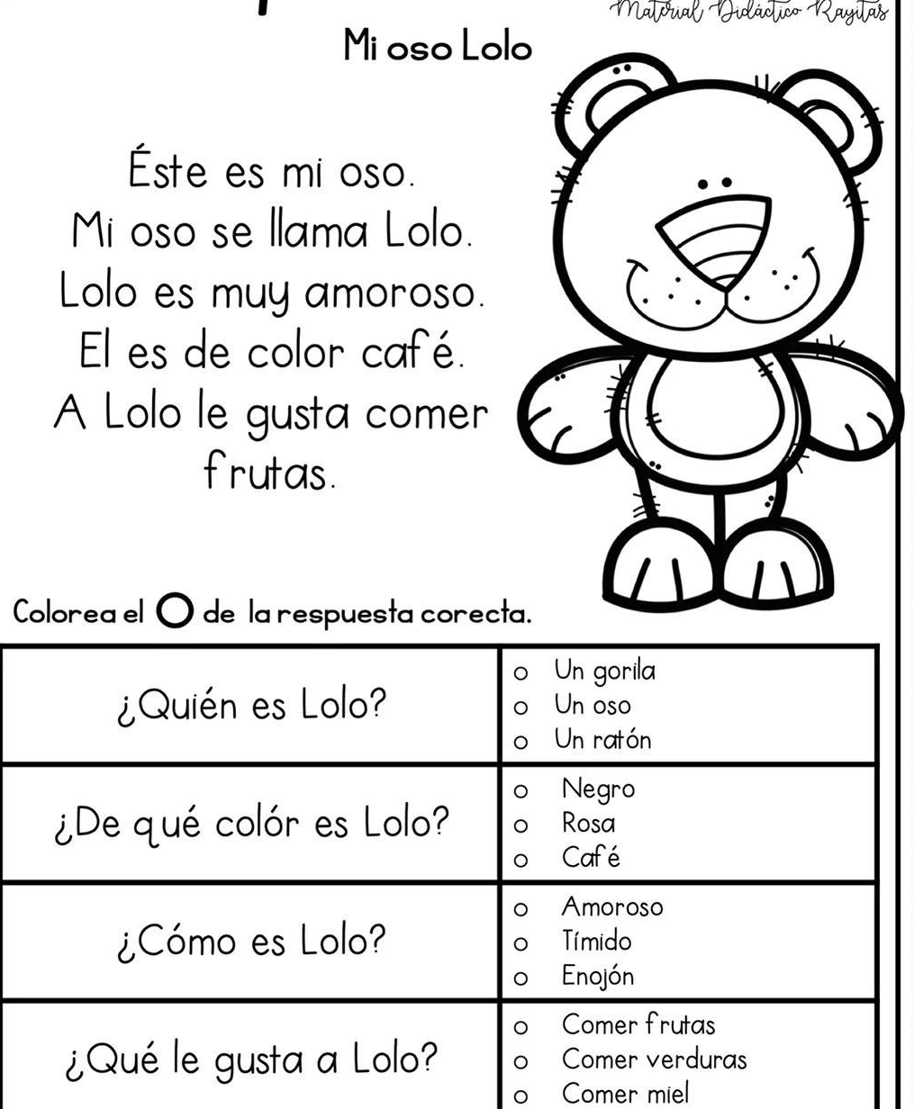
- Comprensión Lectora : Escucha con atención la lectura, con la ayuda de una adulto, colorea la respuesta correcta.

Slide 12
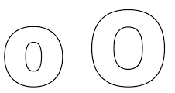
TICKET DE SALIDA SEMANA 21
Dibuja elementos de acuerdo al sonido inicial de la vocal indicada

Slide 13
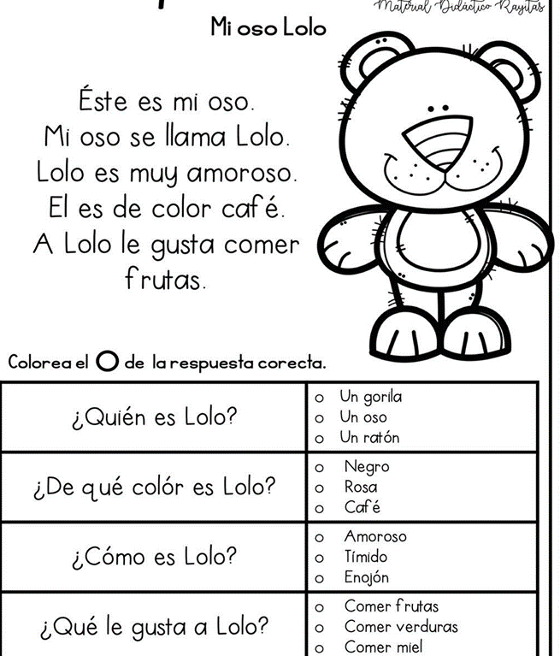
DIBUJA 1 ELEMENTO QUE TENGA 3 SILABAS
DIBUJA 1 ELEMENTO QUE TENGA 2 SILABAS
Marca con una x la imagen de la portada del libro leido

Slide 14
Enviar fotografía de este ticket de salida a: Educadora Carla Muñoz Saldaña
Correo:carla.munoz@colegio-jeanpiaget.cl
Celular: 972188895

